Slide 1
数据挖掘
第四章作业
宋子旻 信管2302 202321054046

Slide 2
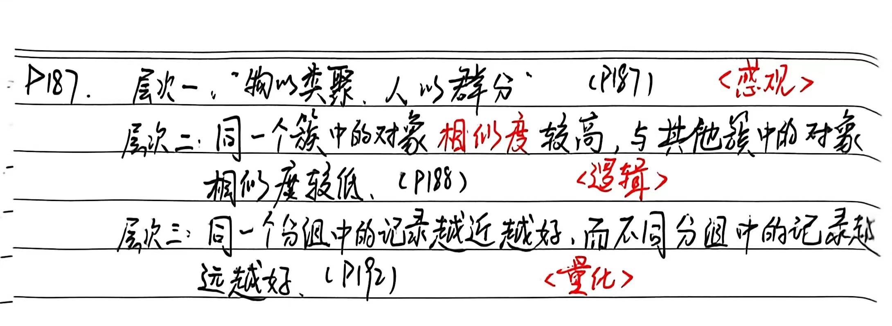
簇的概念
聚类的基本概念：
将物理或抽象对象的集合分成由类似的对象组成的多个类或簇的过程被称为聚类。
聚类理解的三个层次： 层次一：“物以类聚，人以群分”（感官 J P187）
层次二：同一个簇中的对象相似度较高，与其它簇中的对象相似度较低。（逻辑 JP188）
层次三：同一个分组中的记录越近越好，而不同分组中的记录越远越好。（量化 JP192）

Slide 3
类度量的两种基本方法
1.欧式距离
2.余弦相似度

Slide 4
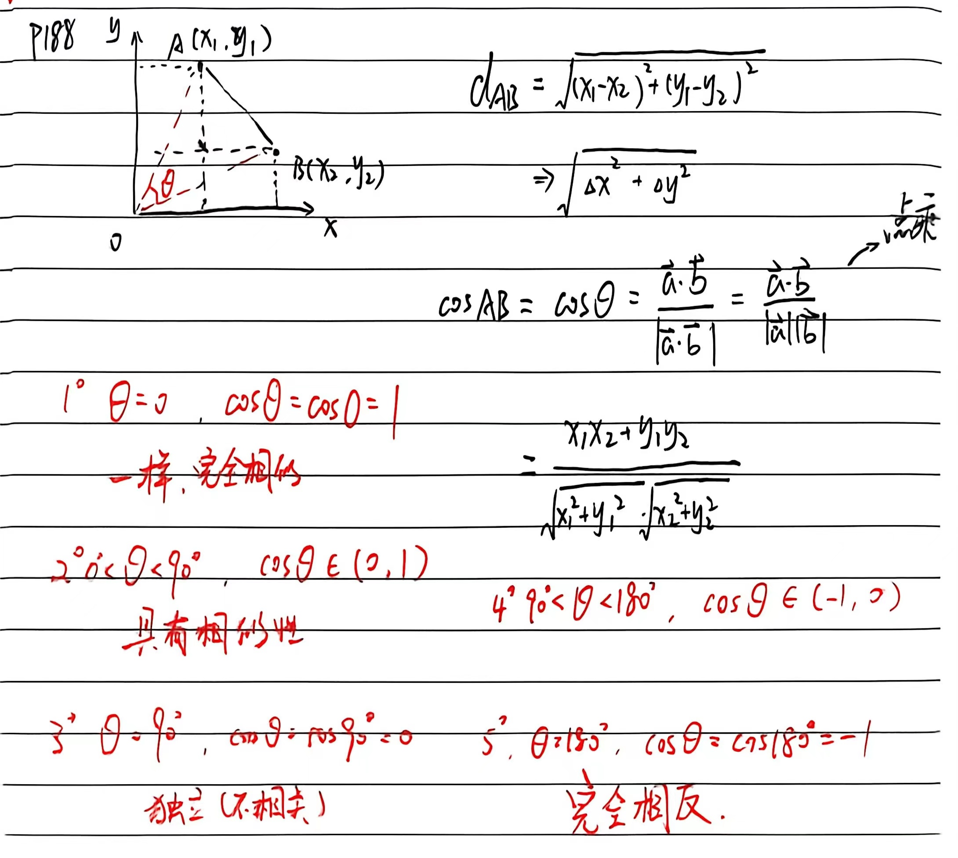
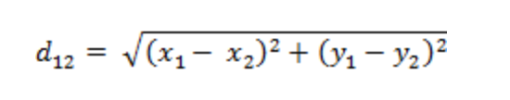
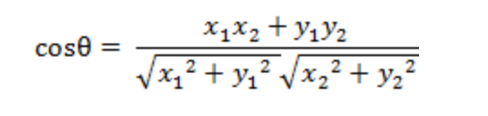
二维坐标系下的距离变量
二维平面上点a(x1,y1)b(x2,y2）间
的欧氏距离:
二维空间中向量A与向量B的夹角余弦公式：

Slide 5
为什么使用余弦而不是别的函数表示相似度？ 1. 为什么用 cosine 表达相似度？
因为 cosine 只看“方向”，不看“长度”。向量相似度本质上是：
两个向量在空间里的“方向”是否一致。
• 长度（模长）代表“强度、大小、数量”
• 方向代表“语义、主题、特征分布”
在文本、词向量、特征向量、情报检索里，我们只关心语义方向，不关心长度。
所以用 cosine 最合适。
2. 0° ~ 90°（锐角）：相似 → 不相关
• cos(0°) = 1：方向完全一致 → 完全相似
• 角度越大 → cos越小 → 相似度越低
• cos(90°) = 0：方向正交 → 完全不相关、独立、无关系
这里的“不相关”就是：两个向量在空间里互相垂直，没有任何共同方向，彼此独立。
3. 90° ~ 180°（钝角）：负相似度 → 反向、对立、相反
负数相似度 = 方向相反 = 对立、矛盾、负相关、反义。不是“不相似”，是反相似。
• cos(180°) = -1：方向完全相反 → 完全对立、完全相反
• cos(120°) = -0.5：方向偏反 → 中度对立
• cos(90°) = 0：中立、无关
4. 负值相似度到底是什么意思？
正相似度：同向 → 同类、相关、一致
负相似度：反向 → 异类、相反、矛盾、对立
5. 总结
• 1 → 完全同向（最相似）
• 0~1 → 相似（角度越大越不相似）
• 0 → 正交（完全无关）
• -1~0 → 相反（角度越大越对立）
• -1 → 完全反向（最对立）
负数相似度不是“不相似”，是“反相似、相反、对立”。

Slide 6
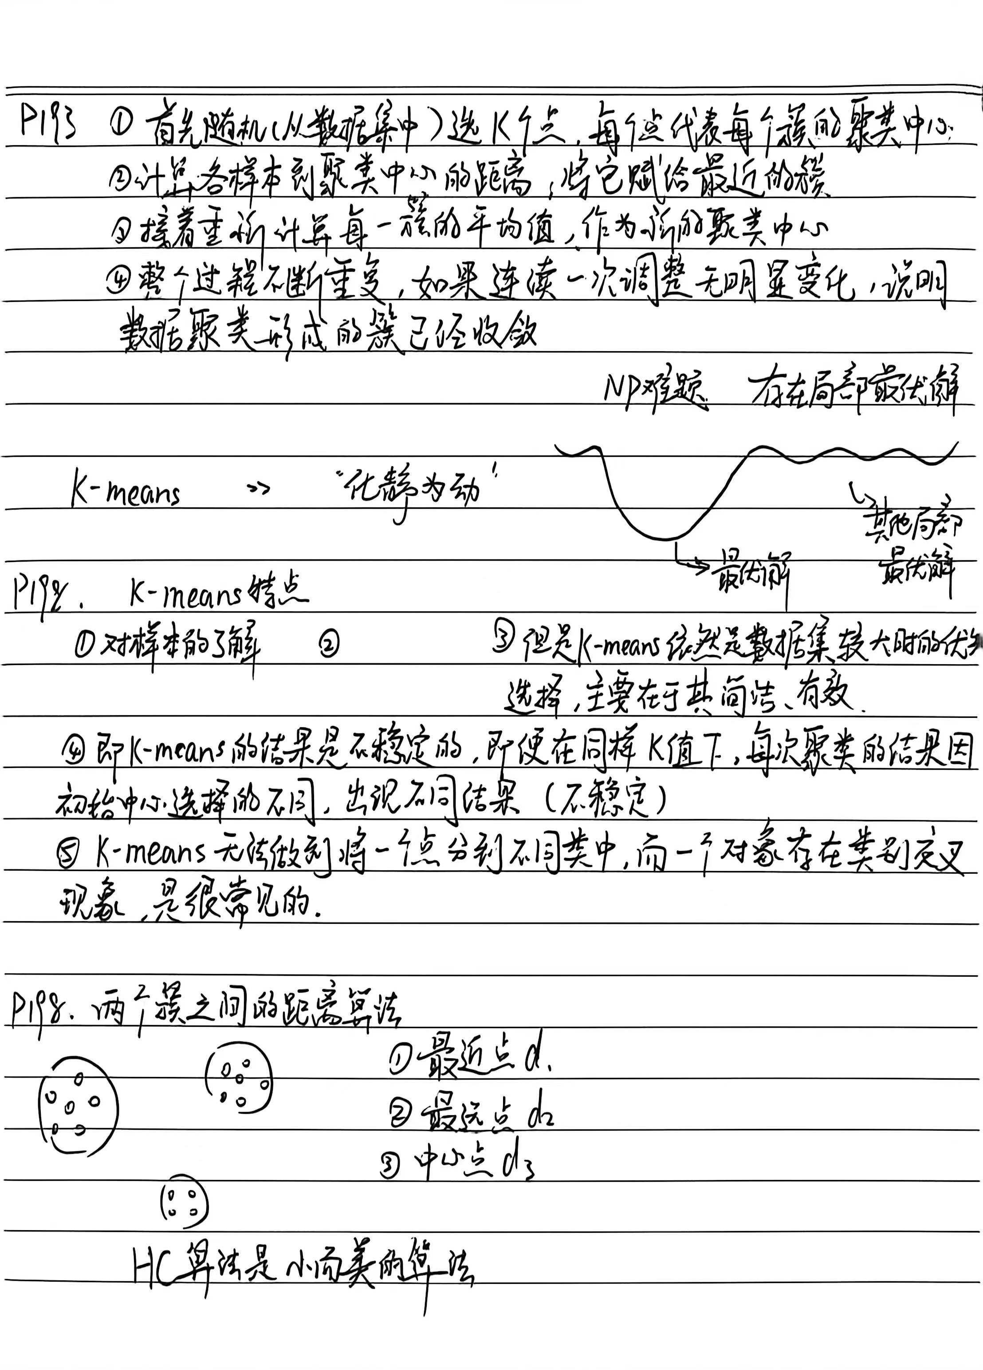
K-means算法的原理和步骤
工作原理步骤：
① 首先随机从数据集中选取 K个点，每个点初始地代表每个簇的聚类中心；
② 然后计算剩余各个样本到聚类中心的距离，将它赋给最近的簇；
③ 接着重新计算每一簇的平均值，作为新的聚类中心；
④ 整个过程不断重复，如果相邻两次调整没有明显变化（点的归属或者聚类中心不再改变），说明数据聚类形成的簇已经收敛。

Slide 7
K-means算法的原理和步骤
算法特点
（1）在 K-means 算法中 K 是事先给定的，这个 K 值的选定是非常难以估计的。（对样本的了解）
（2）在 K-means 算法中，首先需要根据初始聚类中心来确定一个初始划分，然后对初始划分进行优化。
（3） K-means算法需要不断地进行样本分类调整，不断地计算调整后的新的聚类中心，因此当数据量非常大时，算法的时间开销是非常大的。（但是K-means依然是数据集较大时的优先选择，主要在于其简洁、有效。）
（4）K-means算法对一些离散点和初始K值敏感，不同的距离初始值对同样的数据样本可能得到不同的结果。即K-means的结果是不稳定的，即便在同样的K值情况下，每次聚类的结果因着初始中心选择的不同，出现不同的结果。
（5）K-means无法做到将一个点分到不同的类中，而一个对象存在类别交叉现象，是很常见的。

Slide 8
HC算法的过程
工作原理：
层次聚类算法是通过将数据组织为若干组并形成一个相应的树来进行聚类的。根据层次是自底向上还是自顶向下形成，层次聚类可以分为凝聚和分裂两种算法形式。
算法过程：
（1）将D中每个样本点当作其类簇；
（2）循环
（3）找到分属两个不同类簇，且距离最近的样本点对；
（4）将两个类簇合并；
（5）直到类簇数=K。

Slide 9
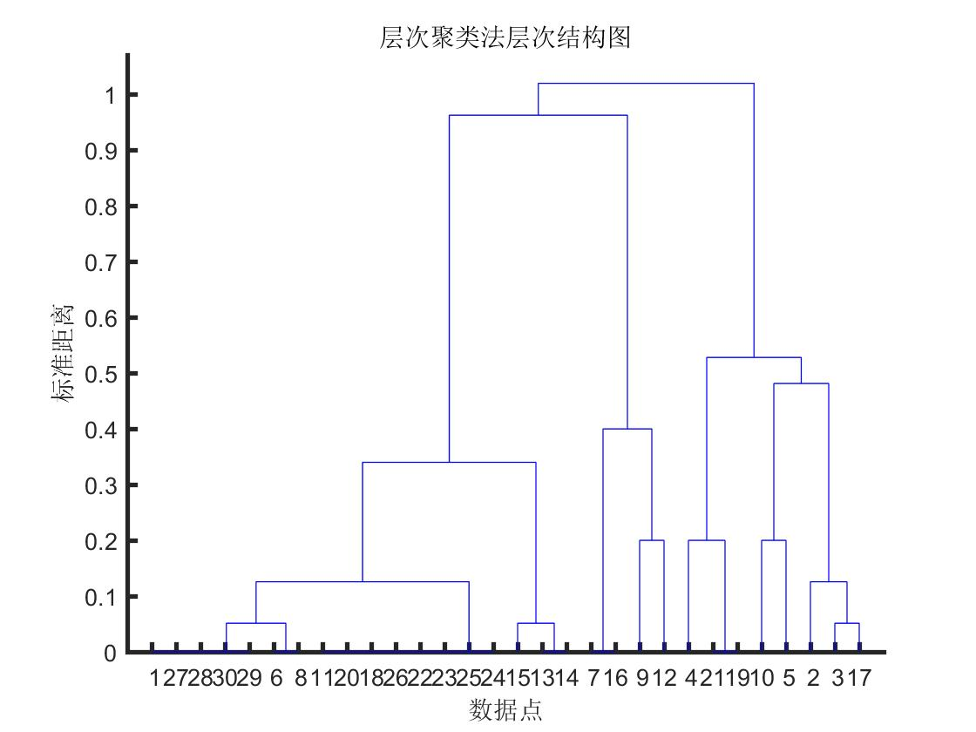
HC算法聚类读图
这个图怎么看，关键就是怎么通过这个图确定类别，就是我在左图中添加的红色线，当这个线从上往下平移，它与多少垂直线相交，就分成了几个类。
右图红虚线聚为三类，黑线聚为五类。
聚为五类

Slide 10
《白话机器学习》读书笔记
本章聚焦 k 均值聚类这一核心无监督学习算法，以数据科学研究的 4 大主要步骤为轴心，讲解该算法在各环节的适配方法、实操要点与分组逻辑，明晰无监督聚类发现数据隐藏模式的完整流程。
准备数据，需选取可量化的连续型特征、处理缺失数据，开展特征探索与相关性分析，为聚类分组奠定数据基础，属于数据准备、数据探索阶段；选择算法建立模型，明确 k 均值聚类的任务目标为按特征相似度将数据点划入不同群组，以影迷性格特征聚类为例，阐释 “按距离分组” 的核心原理，完成无监督模型构建；参数调优，核心是通过陡坡图确定最佳群组数 k，平衡群组内相似度与群组间区分度，避免过细分组无意义、过粗分组区分不足，属于模型评估阶段；评价模型，通过群组内散度、群组成员一致性验证聚类效果，判断分组是否具备实际意义，也属于模型评估阶段。
总体而言，第二章针对 k 均值聚类算法，就数据挖掘的六阶段而言，淡化了场景化目标挖掘与最终部署环节，着重于无监督场景下的数据处理、自动分组、参数确定与效果验证，讲解 “相似度聚类” 的底层逻辑，为后续无监督学习算法的学习筑牢基础。

